Slide 1
Transferência de Custódia Sem Movimentação Financeira
Clientes (1063/SEL1063 tipo 1)
Operação de transferência de registro de títulos, sem contrapartida financeira, de propriedade e a pedido de pessoa física ou de pessoa jurídica, desde que não haja transferência de propriedade dos títulos.
Registro
  Esta transferência de títulos sem contrapartida financeira exige o duplo comando (lançamento pelo cedente e cessionário), sendo de inteira responsabilidade dos participantes que autorizaram a transmissão dos respectivos comandos.
Regras gerais
  Esta transferência de títulos sem financeiro não admite associação, intermediação, estorno e valorização.
Notes:
178

Slide 2
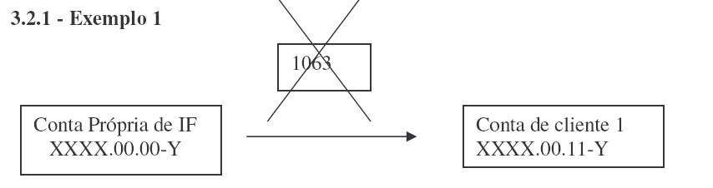
Transferência de Custódia Sem Movimentação Financeira
Clientes (1063/SEL1063 tipo 1)
Titularidade
  Esta operação só é permitida entre contas de mesma natureza, e por envolverem sempre pelo menos uma conta de cliente genérica, cabe aos participantes envolvidos a responsabilidade pela garantia da mesma titularidade.
  Dessa forma não é permitido transferir títulos com o código 1063/SEL1063 tipo 1, quando as contrapartes forem, por exemplo, conta própria de instituição financeira e conta de cliente 1.
  Apesar das contas apresentarem o mesmo NINST (quatro primeiros dígitos da conta), não é possível efetuar a 1063, pois a operação envolve mudança na titularidade (conta própria para conta de cliente 1).
Notes:
178

Slide 3
Resposta do sistema
A Mensagem de Resposta ao Requisitante (R1) informa o estado atual da operação.
Quando houver problema na formação ou no conteúdo da mensagem de entrada, seu emitente receberá uma Mensagem de Erro como resposta.

